Slide 1
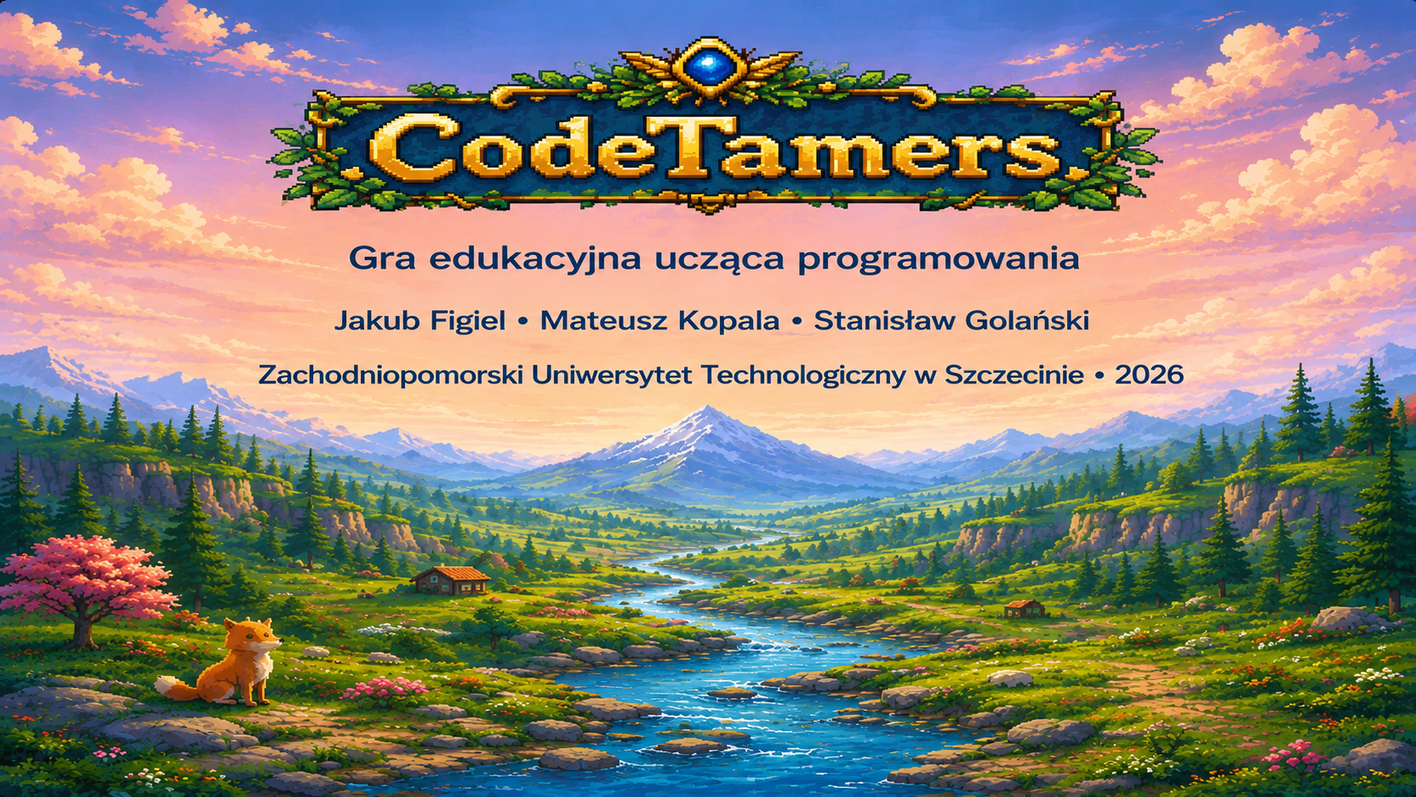

Slide 2
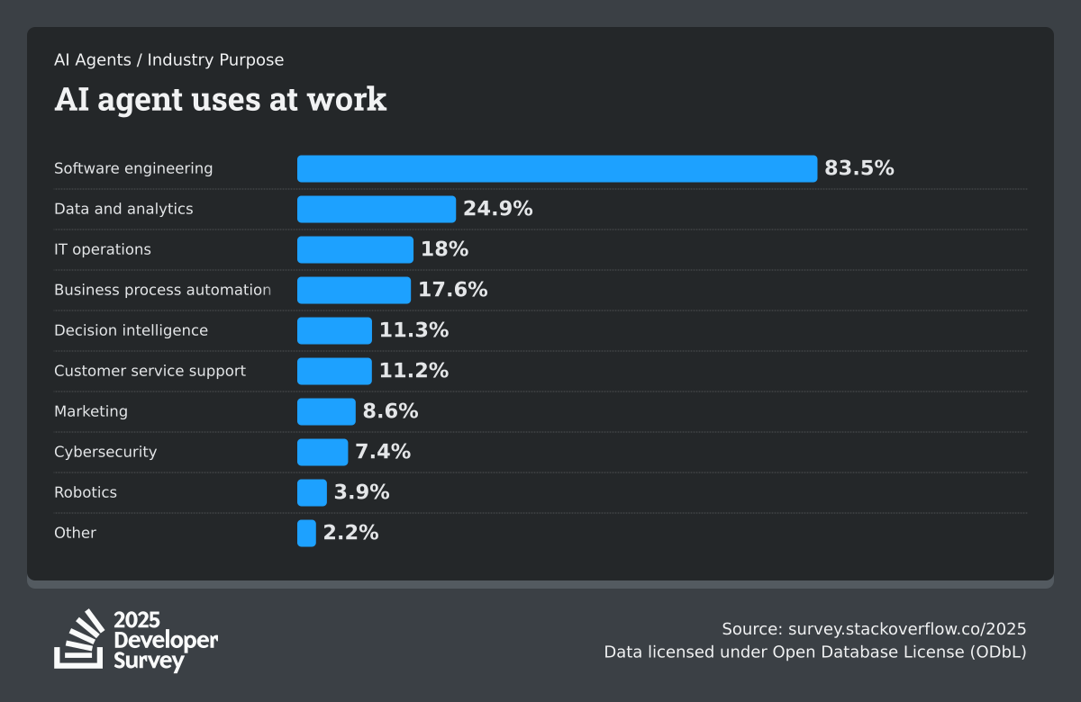
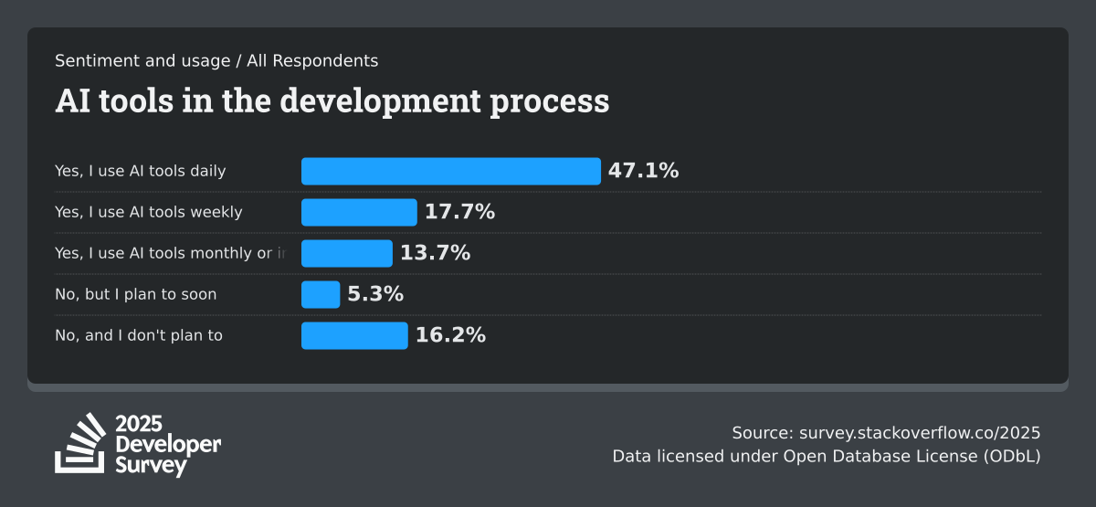
Programowanie jako kompetencja przyszłości
Współczesny rynek pracy coraz bardziej opiera się na kompetencjach cyfrowych. Programowanie, wykorzystywane w sztucznej inteligencji, analizie danych i automatyzacji, staje się kluczową umiejętnością. Wraz z rozwojem narzędzi AI zmienia się sposób pracy programistów – ważniejsze jest czytanie, analizowanie i weryfikowanie kodu niż tylko jego pisanie.

Slide 3

Problem
Pomimo rosnącego znaczenia programowania, tradycyjne metody nauczania często prowadzą do rezygnacji już na początkowym etapie.
Główne wyzwania
Abstrakcja
Motywacja
Trudność w zrozumieniu abstrakcyjnych pojęć
Szybki spadek zaangażowania
Monotonia
Kontekst
Powtarzalność zadań
Brak praktycznego odniesienia
Ograniczenia tradycyjnych metod
Podręczniki
Teoria
Brak wsparcia
Nauka oparta głównie na teorii
Zadania oderwane od rzeczywistości
Brak natychmiastowej informacji zwrotnej
Efekt: wielu uczniów rezygnuje na wczesnym etapie nauki

Slide 4

Gry jako jedno z największych mediów interaktywnych
Gry komputerowe są obecnie jedną z najpopularniejszych form cyfrowej rozrywki na świecie. Dynamiczny rozwój branży oraz ogromna liczba graczy pokazują, że gry stały się ważnym elementem współczesnej kultury i codziennego korzystania z technologii.
W przeciwieństwie do pasywnych form odbioru treści, takich jak filmy czy media społecznościowe, gry opierają się na aktywnej interakcji użytkownika z systemem. Gracz podejmuje decyzje, reaguje na zmieniające się sytuacje oraz obserwuje efekty swoich działań w czasie rzeczywistym.
3.6B
$188.8B
Graczy na świecie
Wartość rynku (2025)
Branża gier generuje większe przychody niż przemysł filmowy i muzyczny razem wzięte.
Kluczowa korzyść: aktywna interakcja utrzymuje wysoki poziom zaangażowania i sprawia, że gry mogą skutecznie wspierać naukę oraz rozwijanie praktycznych umiejętności.

Slide 5
CodeTamers
Projekt CodeTamers wykorzystuje elementy gry RPG do stworzenia bardziej angażującego środowiska nauki podstaw programowania, łącząc edukację z interaktywną rozgrywką, dzięki której użytkownik zdobywa wiedzę poprzez praktyczne działanie, zamiast wyłącznie wykonywania klasycznych ćwiczeń teoretycznych.
Główne założenia projektu
Nauka logiki programu
Składnia inspirowana Pythonem
Nauka poprzez interakcję
Projekt skupia się na rozumieniu działania programu oraz analizie kodu, a nie wyłącznie na zapamiętywaniu składni języka.
Projekt wykorzystuje uproszczoną składnię inspirowaną Pythonem - językiem szeroko wykorzystywanym w AI i nowoczesnych technologiach.
Użytkownik zdobywa wiedzę poprzez działania bezpośrednio związane z mechaniką gry.
Eksperymentowanie i analiza
Motywacja użytkownika
Styl retro / pixel-art
Gracz może samodzielnie testować rozwiązania oraz obserwować efekty działania kodu.
Elementy progresji i rozwoju postaci mają zachęcać do dalszej nauki oraz eksplorowania kolejnych zagadnień.
Projekt wykorzystuje stylistykę inspirowaną klasycznymi grami RPG i retro gamingiem.

Slide 6
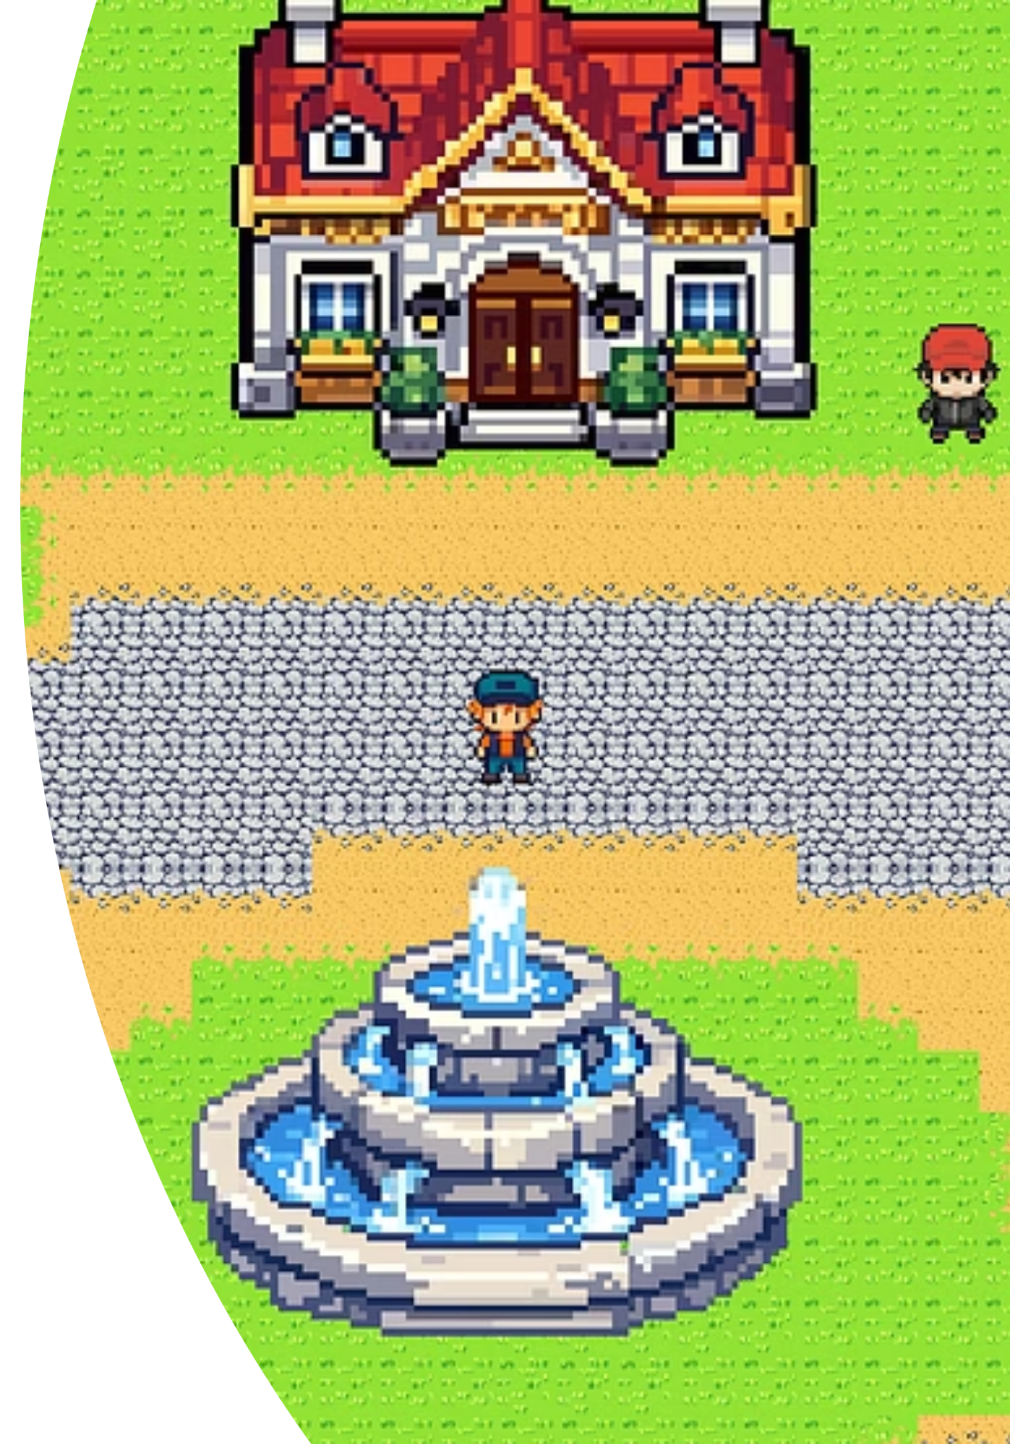
Główna koncepcja gry
Wcielasz się w trenera
Walka przez kod
Gracz przemierza świat, pomaga mieszkańcom miasteczka, podejmuje się różnorodnych wyzwań w formie minigier i łamigłówek oraz odkrywa sekret tajemniczej anomali.
Gracz pisze kod określający strategię stworzenia – instrukcje warunkowe, pętle, logika decyzyjna, podstawowe algorytmy wpływają na wynik walki.

Slide 7
Główne funkcjonalności gry
1
2
3
Gra 2D z otwartym światem
Sekwencyjny system walki
System craftingu
Wywoływanie sekwencji komend zgodnie z recepturą
Eksploracja różnych lokacji i interakcja z elementami świata gry
System walki oparty na wykonywaniu kodu napisanego przez gracza
4
5
Różnorodność aktywności
System progresji
Minigry zręcznościowe, łamigłówki logiczne, różne typy wyzwań
Zapisywanie postępu gracza, rozwijanie stworzeń, system nagród

Slide 8
Wykorzystane technologie
Unity Engine
C#
Silnik gry zapewniający narzędzia do tworzenia 2D i systemów fizyki
Logika gry i implementacja mechanik programistycznych
Aseprite
Discord
Tworzenie sprite’ów, animacji oraz assetów 2D
Komunikacja zespołowa i koordynacja prac projektowych
Git
Kanban
Kontrola wersji kodu i współpraca zespołu
Organizacja projektu i śledzenie postępu zadań

Slide 9
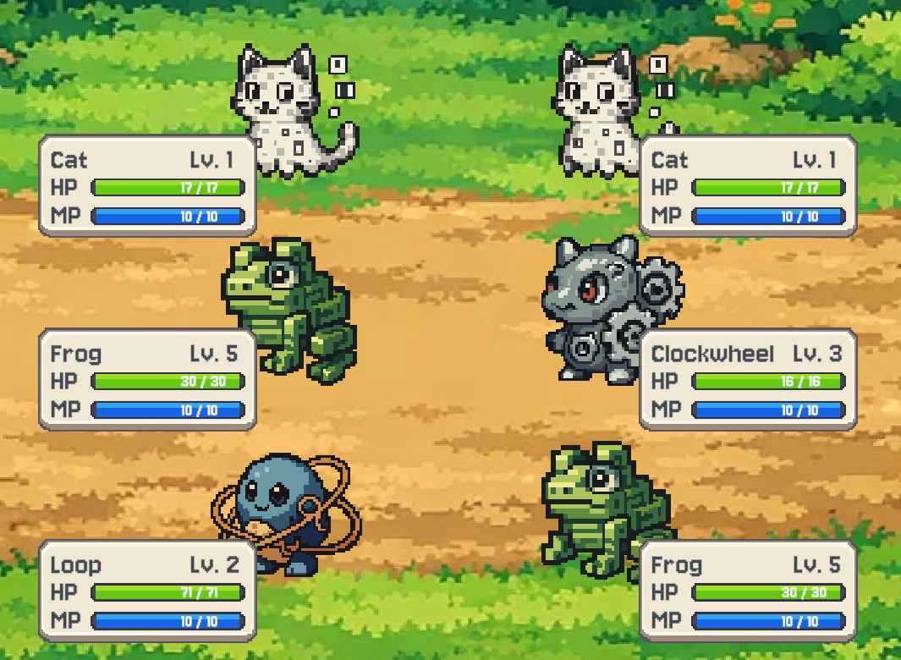
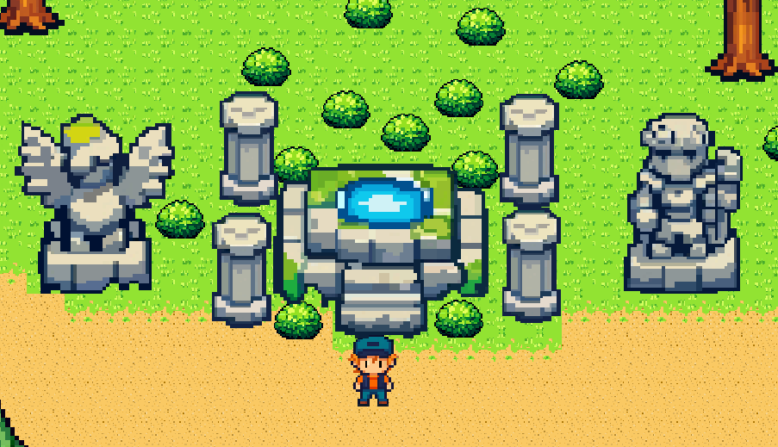
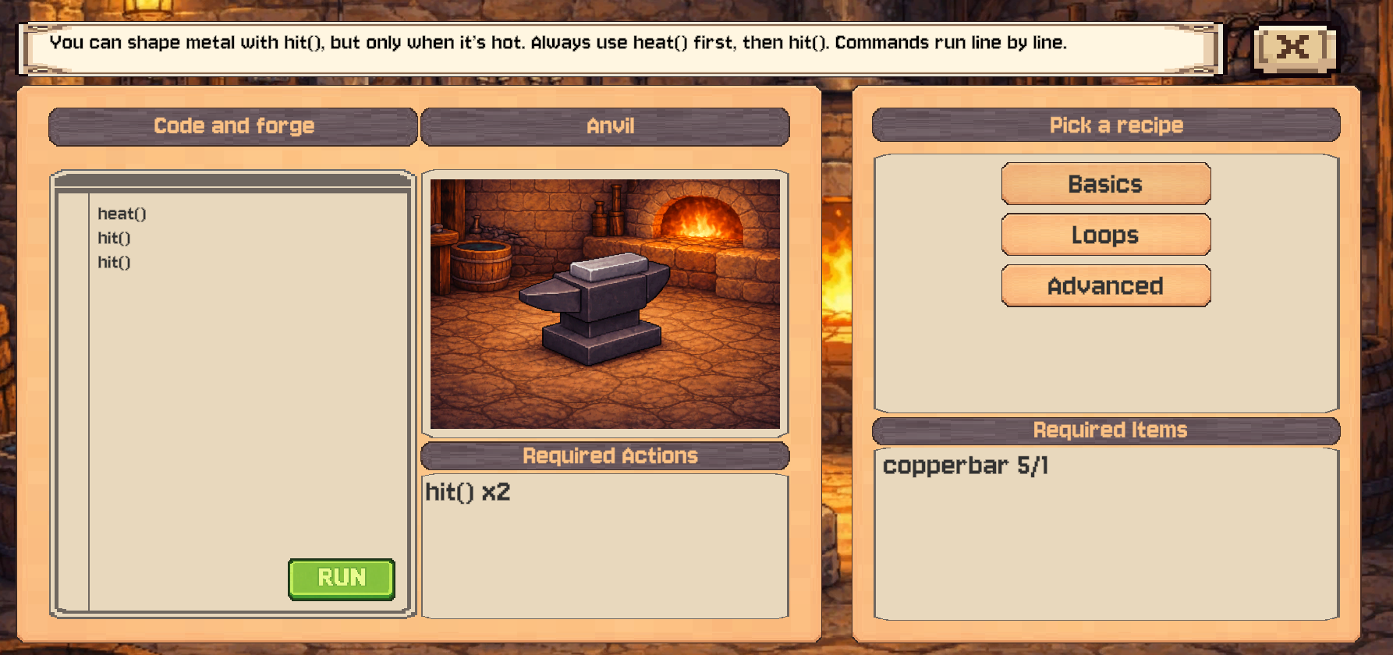
Największe wyzwanie
Choć projekt wymagał implementacji wielu mechanik programistycznych, największym wyzwaniem okazało się przygotowanie warstwy wizualnej. Tworzenie grafik w stylu pixel-art, sprite’ów, animacji oraz elementów interfejsu użytkownika było najbardziej czasochłonną częścią prac. Assety były tworzone ręcznie, piksel po pikselu, co wymagało dużej precyzji, cierpliwości oraz wielu iteracji. Dodatkowym wyzwaniem było zachowanie spójnego stylu wizualnego całej gry oraz dostosowywanie grafik do zmieniających się mechanik i potrzeb projektu.

Slide 10
Możliwe rozszerzenia
Bardziej zaawansowany język
Rozbudowany system walki
Rozbudowany świat i fabuła
Nowe mechaniki walki i dynamiczne zachowania algorytmów
Nowe lokacje, zadania i immersyjne środowisko gry, dodatkowe aktywności
Programowanie obiektowe, struktury danych i zaawansowana logika
Tryb multiplayer
Globalny ranking
Drzewo umiejętności
Rywalizacja między graczami i wspólne wyzwania
System rankingowy, leaderboardy i specjalne wydarzenia
Odblokowywanie nowych mechanik trenera i tworzenia kodu

Slide 11
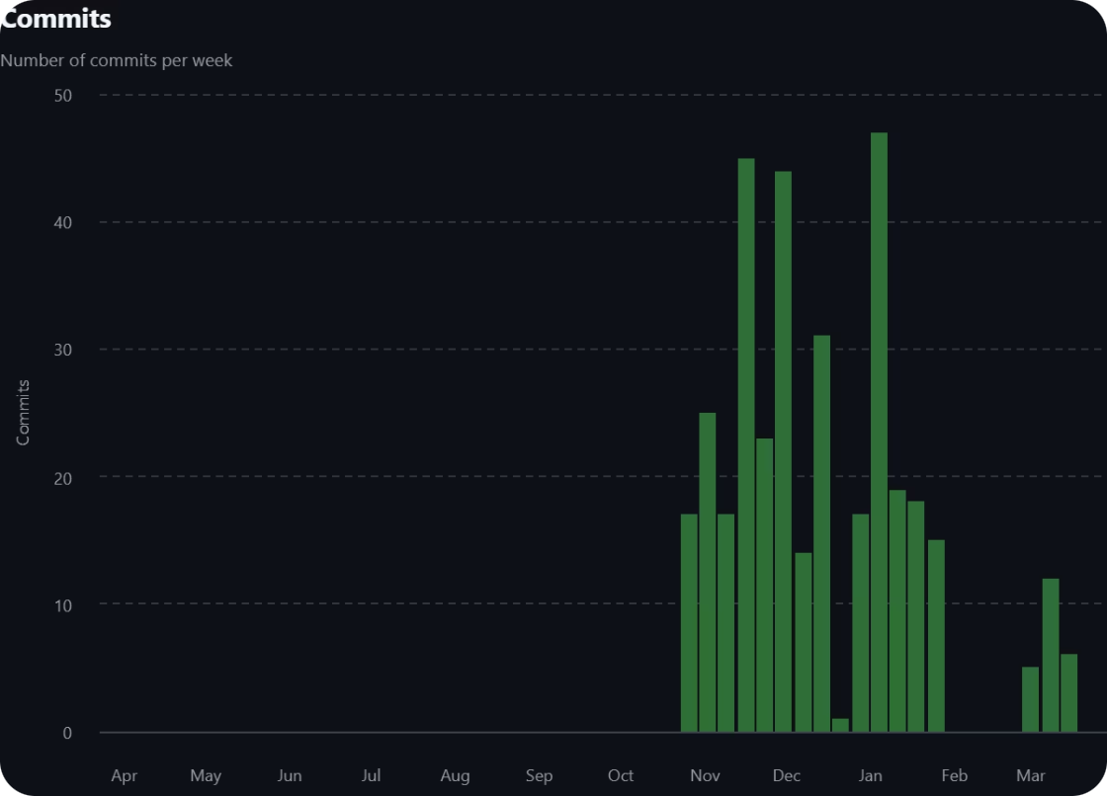
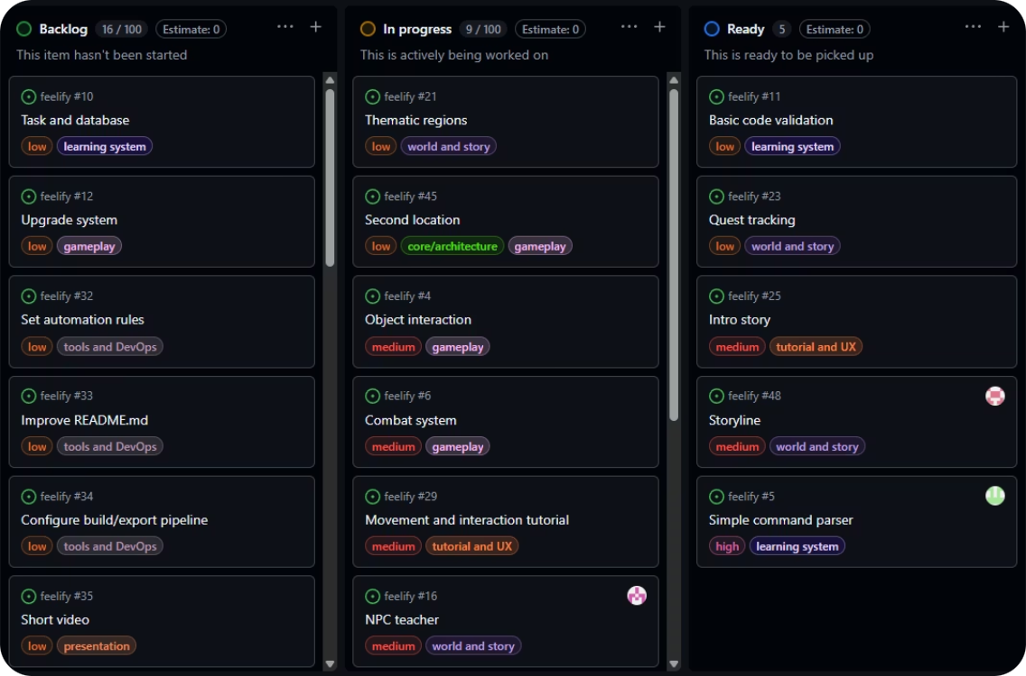
Jak powstawał projekt
Git - System kontroli wersji
Wdrożenie systemu kontroli wersji dla efektywnej współpracy nad kodem i śledzenia zmian. Regularne prowadzenie dokumentacji projektu, w tym cotygodniowych backlogów i raportów postępów
Spotkania online
Regularne spotkania online dla omówienia postępów i bieżących wyzwań sprintu tygodniowego oraz sporządzanie raportów grupowych
Kanban - Organizacja pracy
Użycie tablicy Kanban do wizualizacji przepływu pracy, zarządzania zadaniami i priorytetyzacji.
Spotkania stacjonarne
Cotygodniowe spotkania osobiste w celu prezentacji kluczowych postępów, strategicznego planowania dalszych etapów oraz przydzielania zadań na kolejny sprint tygodniowy

Slide 12
Dziękujemy za uwagę!
Chętnie odpowiemy na pytania i przedyskutujemy potencjalne możliwości rozwoju projektu.
Pytania?

